Slide 1
Linux中的分页
赵勇

Slide 2
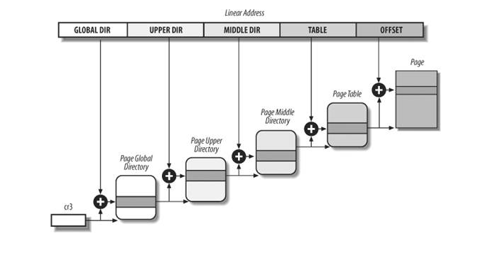
从2.6.11版本开始，Linux中采用了一种通用的四级分页机制，即页全局目录、页上级目录、页中间目录和页表。在这种分页机制下，一个完整的线性地址被分为五部分：页全局目录、页上级目录、页中间目录、页表和偏移量，但是对于每个部分所占的位数则是不定的，这跟系统所在的体系架构有关。

Slide 3
对于x86-32(未采用PAE)架构的系统来说，线性地址中的页上级目录和页中间目录两部分占用的位数均为0，页上级目录和页中间目录的目录项数都被设置为1，并把这两个页目录项都被映射到页全局目录中一个适当的目录项中。这种方法本质上只包含两级页表，但是它却仍然保持着四级页表模型。其他未采用四级页表模型的体系架构都采用类似的方法，因此这种四级分页机制具有通用性。

Slide 4
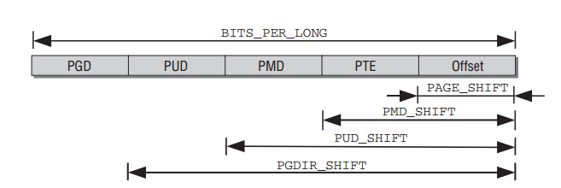
线性地址字段
各个体系结构不仅地址字长不同，而且地址拆分的方式也不同。因此内核定义了宏，用于将地址分解为各个分量。

Slide 5
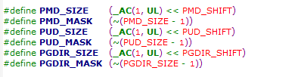
内存地址分解(include/asm-x86/pgtable_64.h)
PAGE_SHIFT：OFFSET 字段的位数，一般对应12位，用于指定所选页帧内部的位置。PAGE_MASK是oxfffff000，用于屏蔽相应字段
PMD_SHIFT：指定了页内偏移量和最后一级页表项所需比特位的总数PMD_MASK用于屏蔽PMD_SHIFT对应字段。大型页往往不使用最后一级页表，所以大型页的LARGE_PAGE_SIZE=PMD_SIZE, LARGE_PAGE_MASK=PMD_MASK.
PUD_SHIFT：PMD_SHIFT加上中间层页表索引所需的比特位数，PUD_MASK用于屏蔽offset字段、table字段、middle字段和upper dir字段。
PGDIR_SHIFT：由PUD_SHIFT加上上层页表索引所需的比特位长度。PAE的开启与否对这个宏的结果有影响，PAE开启的时候，它的值是12+9+9=30位，禁止的时候，它的值是12+10=22位。
在各级页目录/页表中所能存储的指针数目，也可以通过宏定义确定。PTRS_PER_PTE指定了页表中项的数目，PTRS_PER_PMD对应于中间页目录，PTRS_PER_PUD对应于上层页目录中项的数目，PTRS_PER_PGD则指定了全局页目录中项的数目。当PAE禁止，他们的值分别为1024，1，1，1024；PAE激活，分别为512，512，1，4。其中，PTRS_PER_PUD这一项的值恒是1.

Slide 6
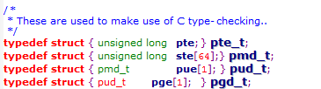
页表的格式
上述定义已经确立了页表项的数目，但没有定义其结构。内核提供了4个数据结构(在page.h中)来表示页表项的结构。
pgd_t表示页全局目录项
pmd_t表示页页上级目录项
pud_t表示页页中间目录项
pte_t表示页和页表项
使用struct而不是基本类型，以确保页表项的内容只能由相关的辅助函数处理，而决不能直接访问。

Slide 7
页目录及页表处理
在page.h，pgtable.h及pgtable-2level.h三个文件中还定义有大量的宏，用以对页目录、页表及表项的处理，我们在此介绍一些主要的宏和函数。
表项值的确定
static inline int pgd_none(pgd_t pgd) { return 0; }
static inline int pgd_present(pgd_t pgd) { return 1; }
#define pte_present(x) ((x).pte_low & (_PAGE_PRESENT | _PAGE_PROTNONE))
pgd_none（）函数直接返回0，表示尚未为这个页目录建立映射，所以页目录项为空。pgd_present（）函数直接返回1，表示映射虽然还没有建立，但页目录所映射的页表肯定存在于内存（即页表必须一直在内存）。
pte_present宏的值为1或0，表示P标志位。如果页表项不为0，但标志位为0，则表示映射已经建立，但所映射的物理页面不在内存。

Slide 8
清相应表的表项：
#define pgd_clear(xp) do { } while (0)
#define pte_clear(xp) do { set_pte(xp, __pte(0)); } while (0)
pgd_clear宏实际上什么也不做，定义它可能是为了保持编程风格的一致。pte_clear就是把0写到页表表项中。

Slide 9
对页表表项标志值进行操作的宏
这些宏的代码在pgtable.h文件中，表2.1给出宏名及其功能
表2.1 对页表表项标志值进行操作的宏及其功能
宏名 | 功能
Set_pte() | 把一个具体的值写入表项
Pte_read() | 返回User/Supervisor标志值（由此可以得知是否可以在用户态下访问此页）
Pte _write() | 如果Present标志和Read/Write标志都为1，则返回1（此页是否存在并可写）
Pte _exec() | 返回User/Supervisor标志值
Pte _dirty() | 返回Dirty标志的值（说明此页是否被修改过）
Pte _young() | 返回Accessed标志的值（说明此页是否被存取过）
Pte _wrprotect() | 清除Read/Write标志
Pte _rdprotect() | 清除User/Supervisor标志
Pte _mkwrite | 设置Read/Write标志
Pte _mkread | 设置User/Supervisor标志
Pte _mkdirty() | 把Dirty标志置1
Pte _mkclean() | 把Dirty标志置0
Pte _mkyoung | 把Accessed标志置1
Pte _mkold() | 把Accessed标志置0
Pte _modify(p,v) | 把页表表项p的所有存取权限设置为指定的值v
Mk_pte() | 把一个线性地址和一组存取权限合并来创建一个32位的页表表项
Pte _pte_phys() | 把一个物理地址与存取权限合并来创建一个页表表项
Pte _page() | 从页表表项返回页的线性地址

Slide 10
参考文献
linux中如何计算出页面号 ：http://hanmingxiu2004.blog.163.com/blog/static/12264131720106229840681/
内存寻址（二）：linux中的分段与分页机制http://blog.csdn.net/trochiluses/article/details/12954423

